Slide 1

La protection des zones humides dans le bassin Dyle-Gette ?
Natagora agit !
Julien Taymans
Natagora Brabant wallon
Notes:
TITRE DE LA PRÉSENTATION (raccourci alt+144 pour un é majuscule)

Slide 2

Qui est Natagora ?
La principale association de protection de la Nature en Belgique francophone et germanophone
  120 employés
  40 000 membres, donateurs et sympathisants
  2000 volontaires - 27 Régionales
  5500 ha de réserves naturelles
  > 1 000 activités nature organisées par an
  4 axes de travail : conservation, recherche, volontariat et sensibilisation
  1 focus : défendre la biodiversité dans nos régions

Slide 3
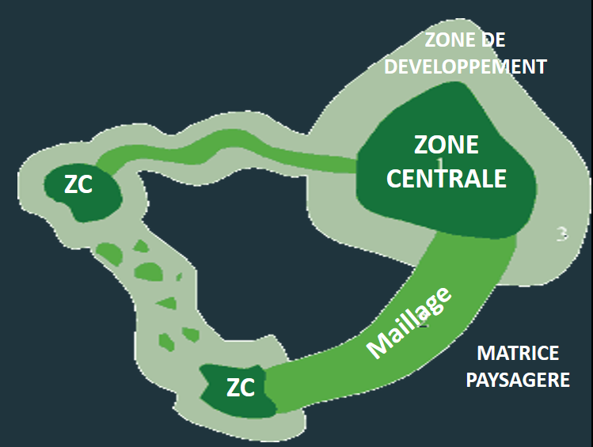
Un réseau de réserves naturelles
Protection sur le long terme des « zones centrales » du réseau écologique (= « hotspots de biodiversité »)
Statut de protection fort (vs statuts faibles comme Natura 2000)
Gestion active (plan de gestion) : fauche, débroussaillage, pâturage, entretien de plans d’eau…
Mise en valeur didactique
Participation citoyenne

Slide 4
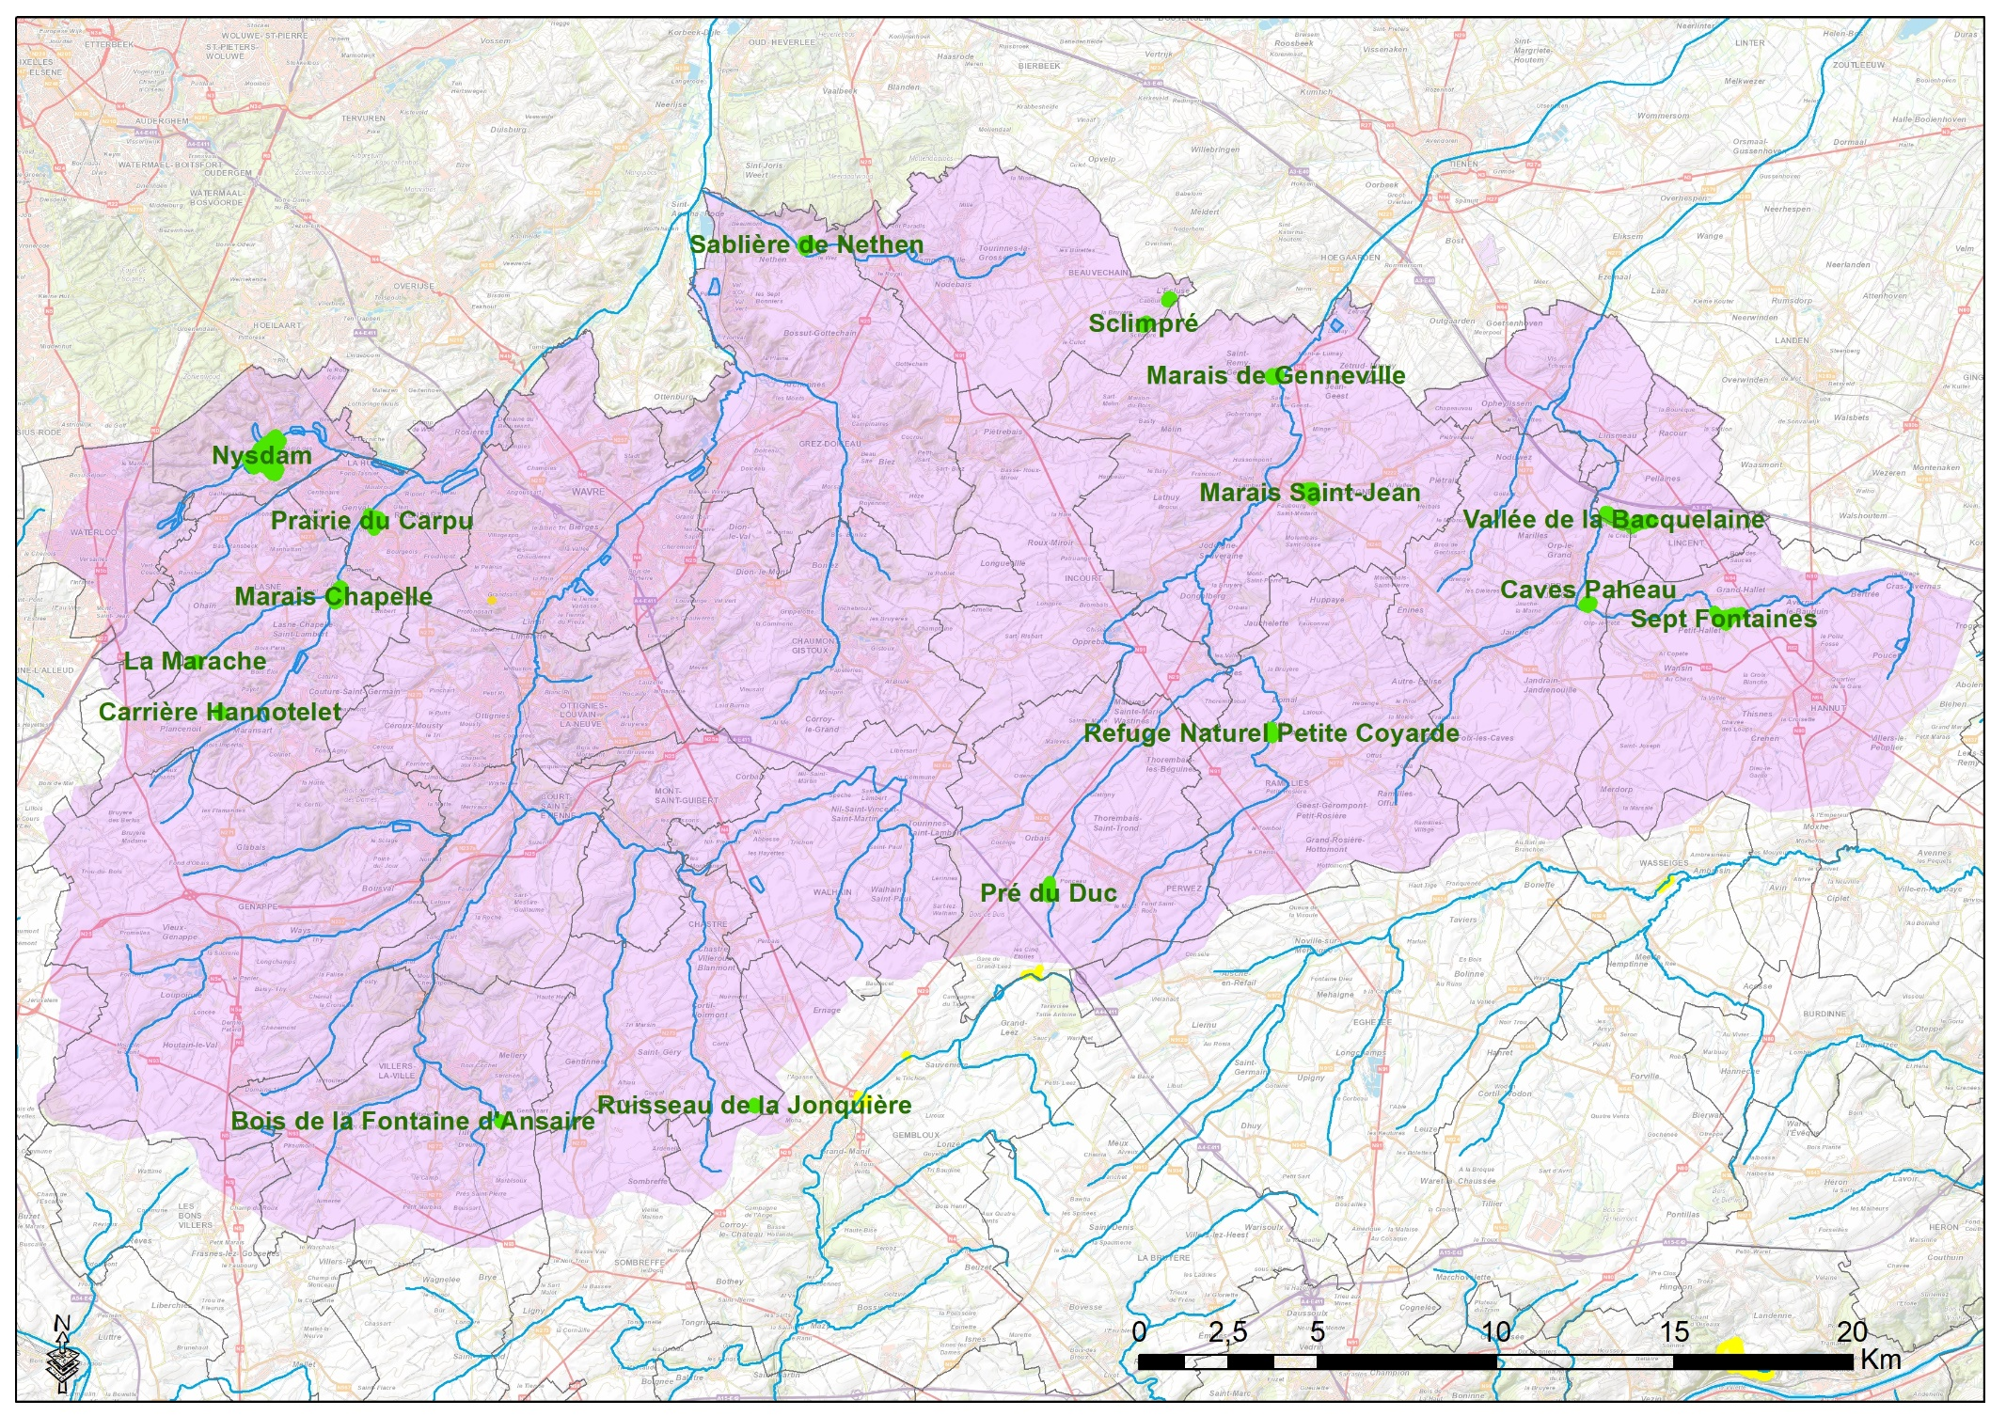

Bassin Dyle-Gette : 13 Réserves naturelles + 2 Refuges naturels
+/- 86 hectares
Notes:
Carte à adapter – bassin Dyle-Gette + surfaces

Slide 5
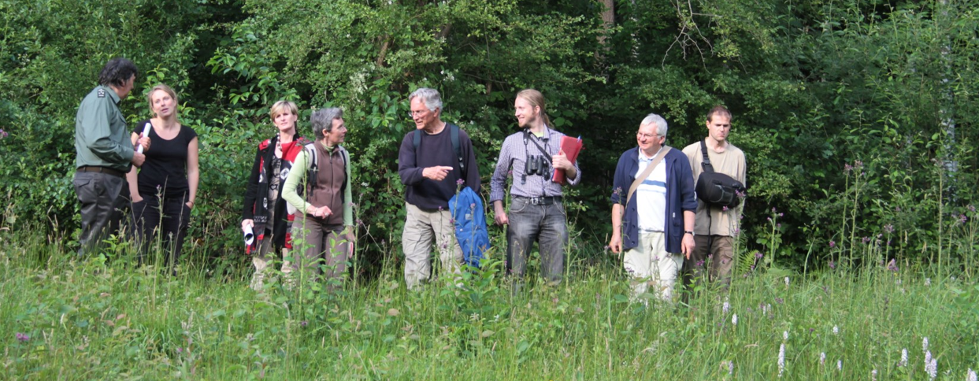
Maîtrise du foncier
Via acquisitions sur fonds propres (cofinancement SPW éventuel)
  Sclimpré, Marais de Chapelle
Via collaboration avec les communes : Rixensart, Lasne, Grez-Doiceau, Hannut, Lincent, Ramillies, Perwez, Jodoigne
  Baux emphytéotiques ou autres conventions de longue durée (min. 30 ans)
  Mise en place éventuelle d’un comité de gestion spécifique (Natagora, représentants communaux, provinciaux, DNF, riverains, naturalistes locaux…)

Slide 6
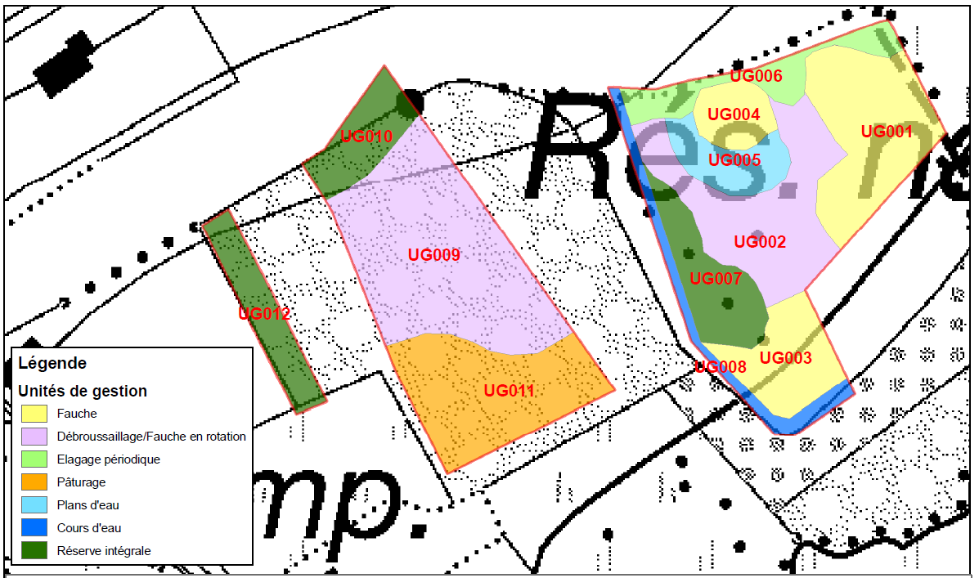
Mise sous statut de protection
Dossier de demande d’agrément au titre de réserve naturelle agréée (RNA) à introduire auprès du SPW
Diagnostic biologique, cartes et plan de gestion
Contrôle de la gestion par le DNF (rapportage annuel)

Slide 7
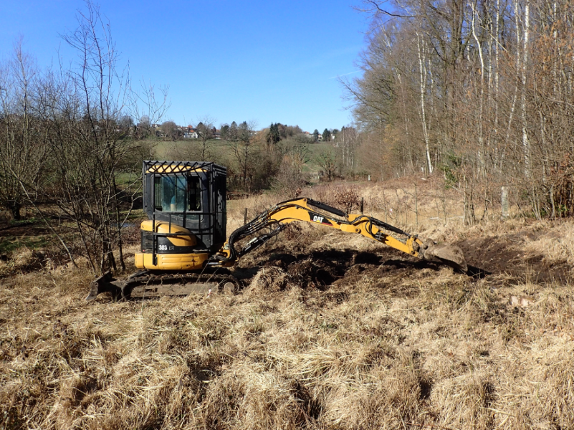
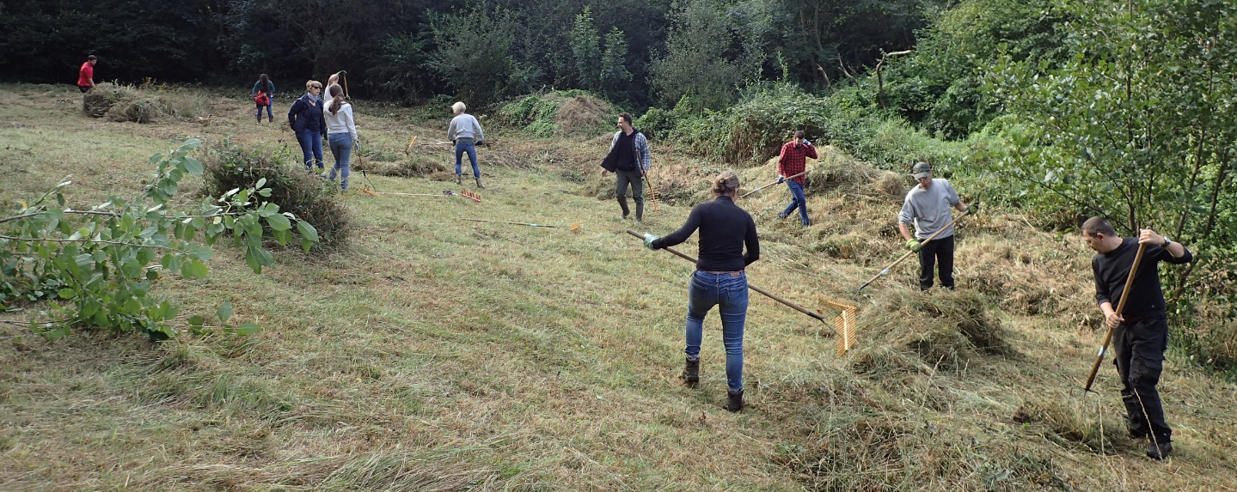
Gestion
Travaux « extraordinaires » restauration de sites
  Essentiellement via entreprises extérieures (déboisement, terrassement, creusement de mares…)
  Budgets régionaux (LIFE, PwDR), provinciaux (appels à projets), communaux, GAL Culturalité, CRDG…
Travaux « ordinaires » gestion d’entretien
  Essentiellement avec les volontaires de l’association
  Aide ponctuelle d’entreprises en teambuidling, de mouvements de jeunesse, d’organismes de réinsertion sociale (Crabe asbl, Solidarcité, AMO…)…
  Collaboration avec les agriculteurs locaux pour la fauche et le pâturage

Slide 8
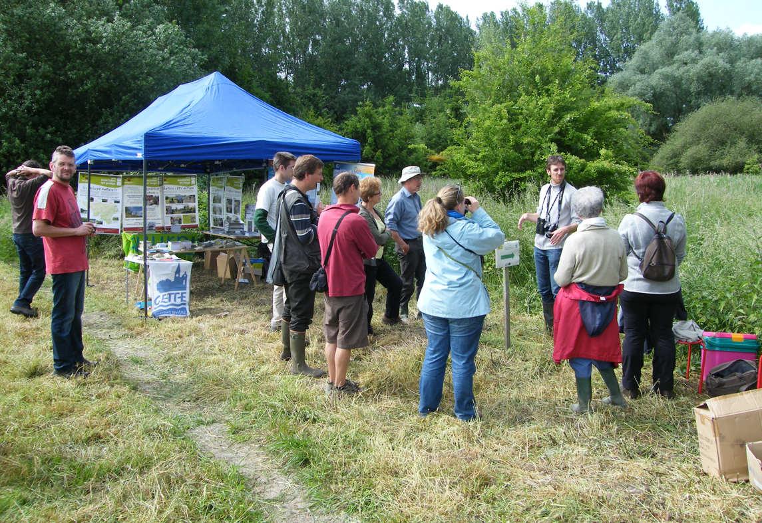
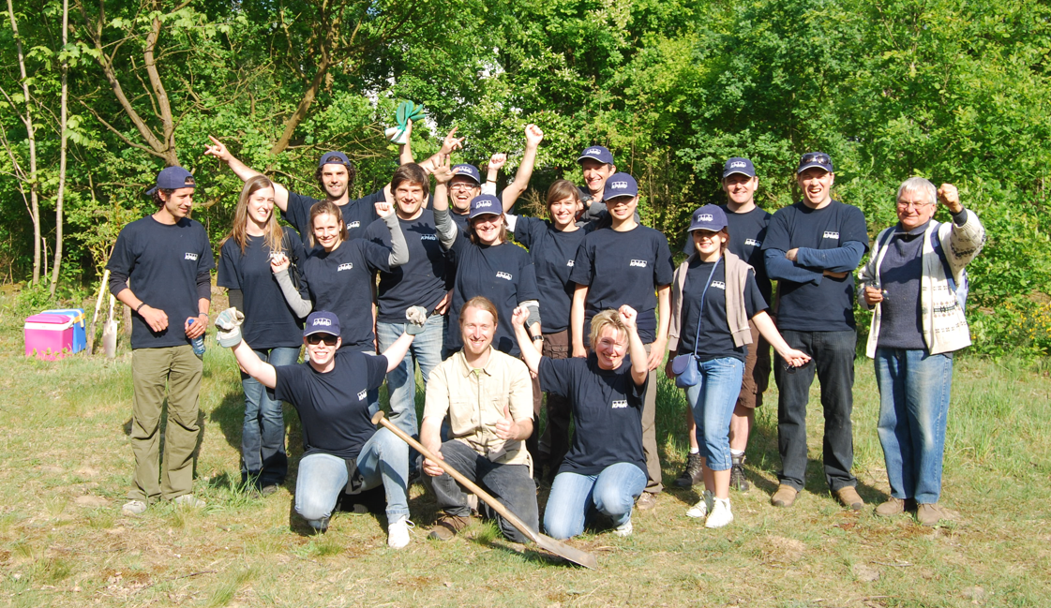
Mise en place d’une dynamique locale
1 conservateur = relais local Natagora pour la réserve
Communication des infos, activités, gestions dans les médias locaux et via mailing
Chantiers-nature avec les riverains, volontaires, entreprises locales
Balades nature
Animations nature

Slide 9
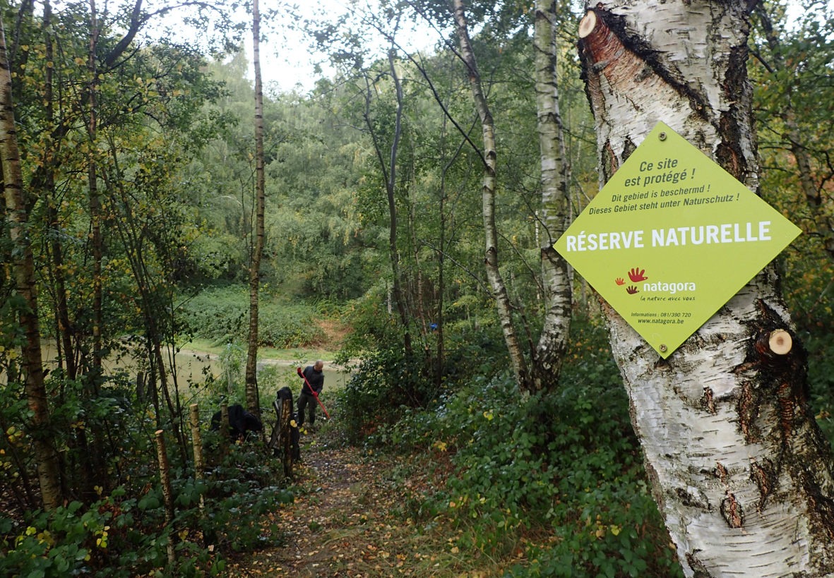
Actions récentes de protection de sites
8 nouvelles réserves naturelles en 5 ans !
2018 :
  Carrière Hannotelet (Lasne)
  Sclimpré (Beauvechain)
2020 :
  Refuge Naturel de la Petite Coyarde (Ramillies)
  Marais Saint-Jean (Jodoigne)
  Vallée de la Bacquelaine (Lincent)
  Caves Paheau (Orp-Jauche) (extension)
2021 :
  Marais de Chapelle (Lasne)
  Sclimpré (Beauvechain) (extension)
2022 :
  Sablière de Nethen (Grez-Doiceau)
  Les Sept Fontaines (Hannut)

Slide 10
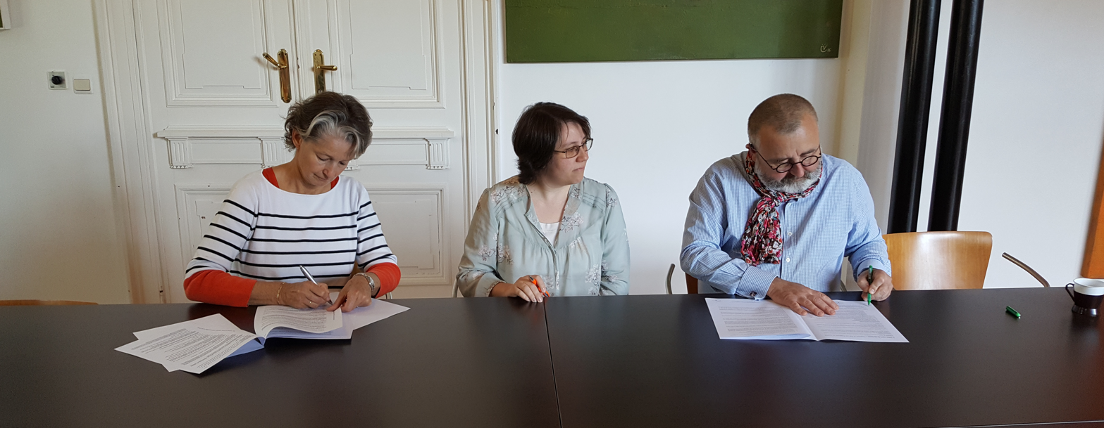
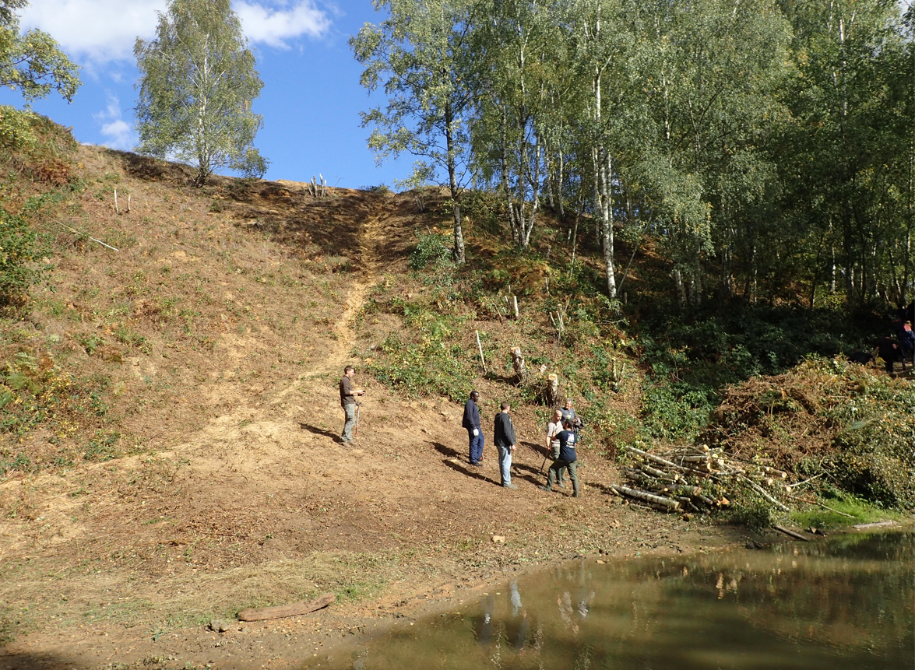
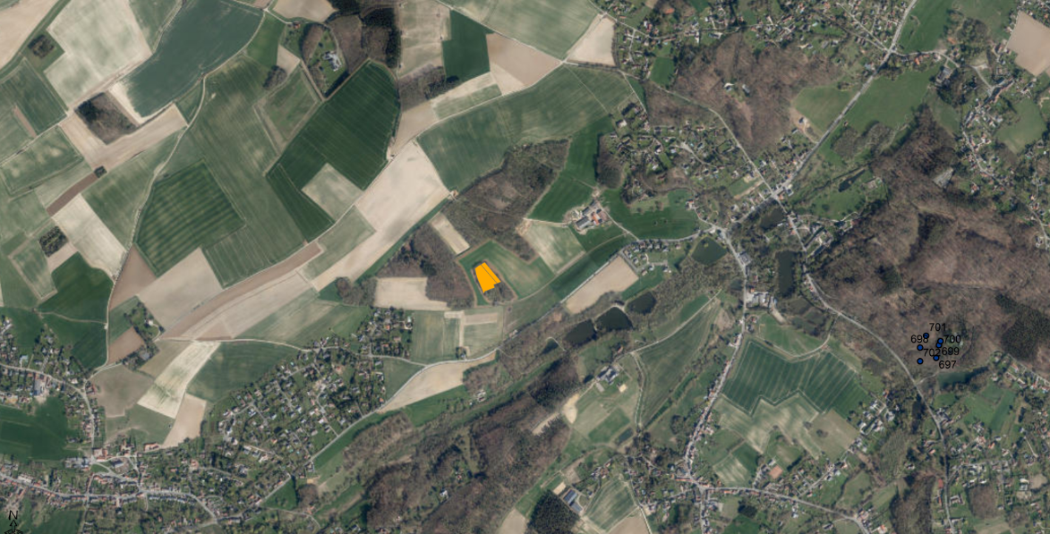
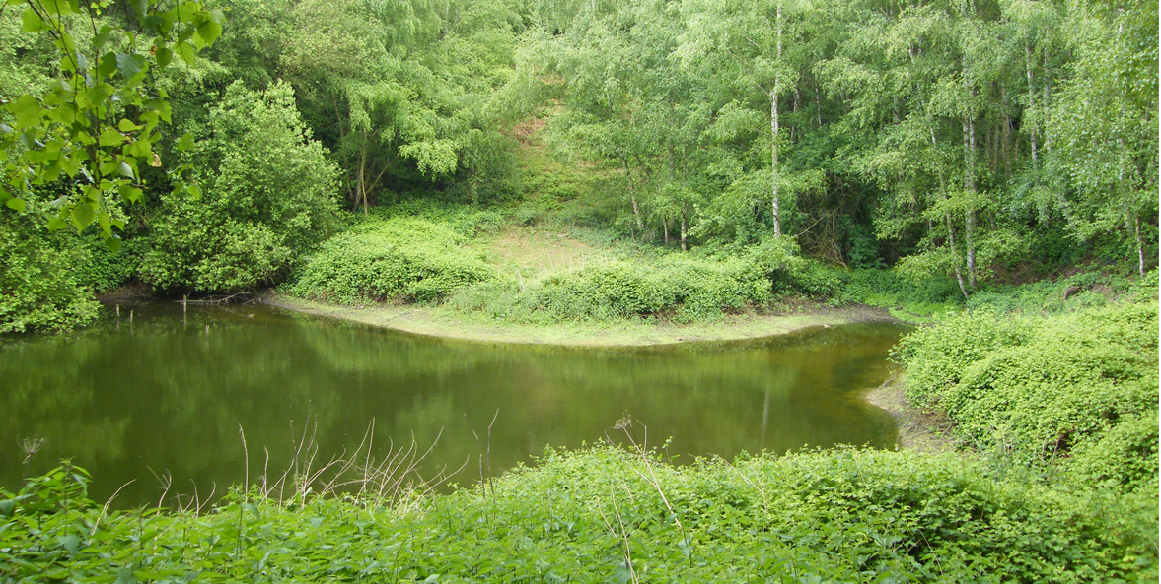
Carrière Hannotelet (Lasne)
Entre Plancenoit et Maransart (Lasne)
Bail emphytéotique avec la commune de Lasne (2018)
0,7 hectare d’ancienne sablière avec pentes sableuses, mare et boulaies sur sable

Slide 11
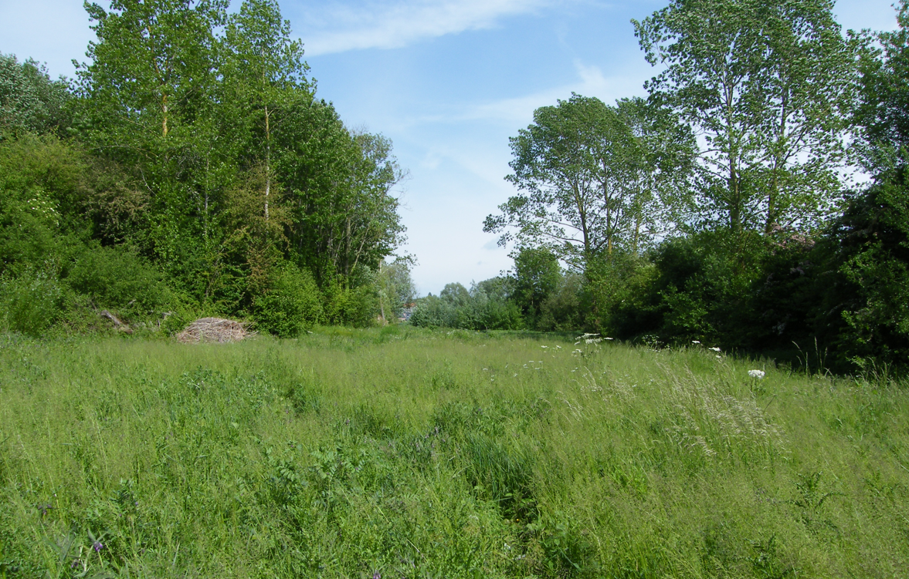
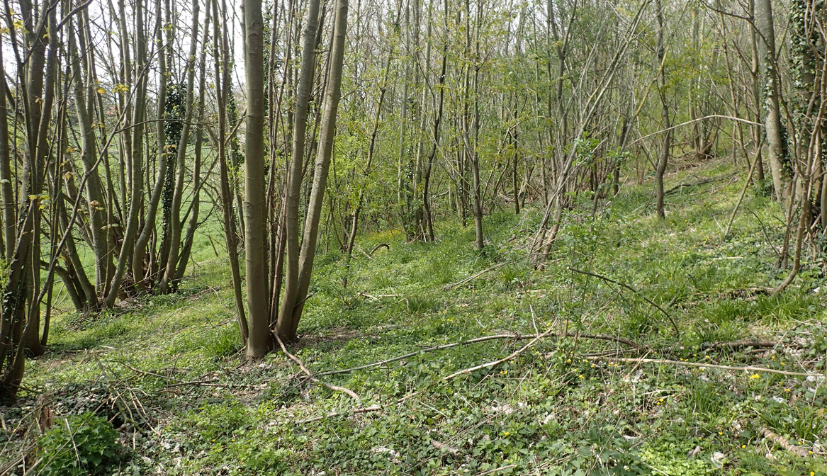
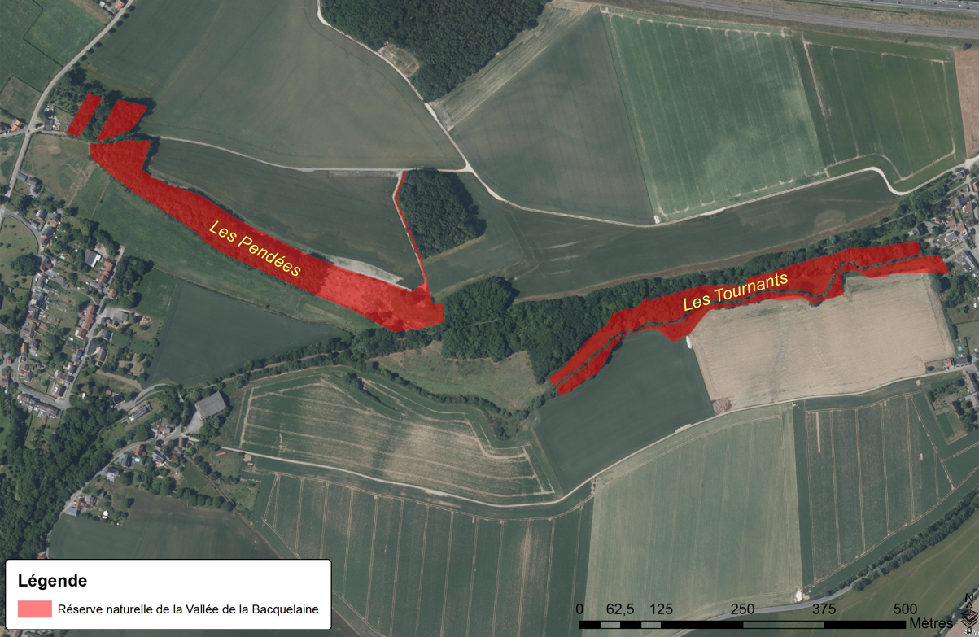
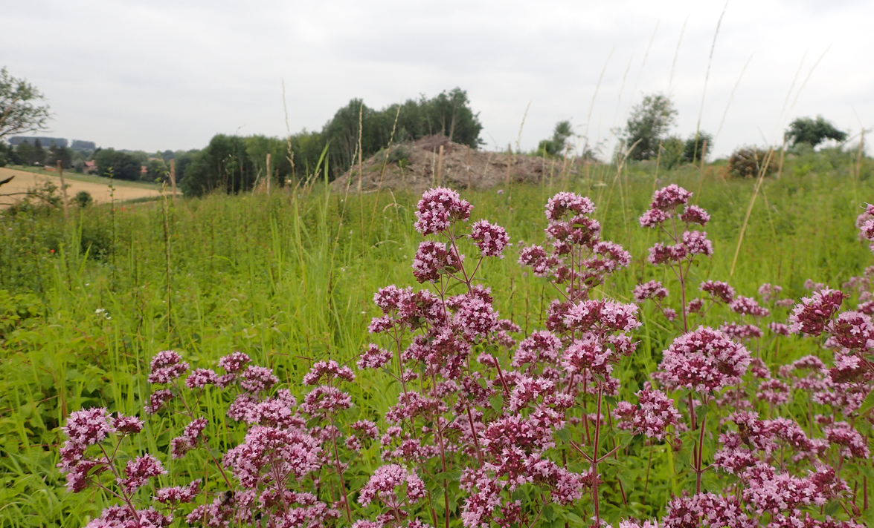
Vallée de la Bacquelaine
(Lincent)
Entre Lincent et Maret, en bordure de la Bacquelaine
Terrains communaux + acquisition via PwDR (2019) – confiés à Natagora par bail emphytéotique
6,75 ha de mégaphorbiaies, aulnaies alluviales, roselières, mares, pelouses sèches pâturées, bois sur tuffeau calcaire…

Slide 12
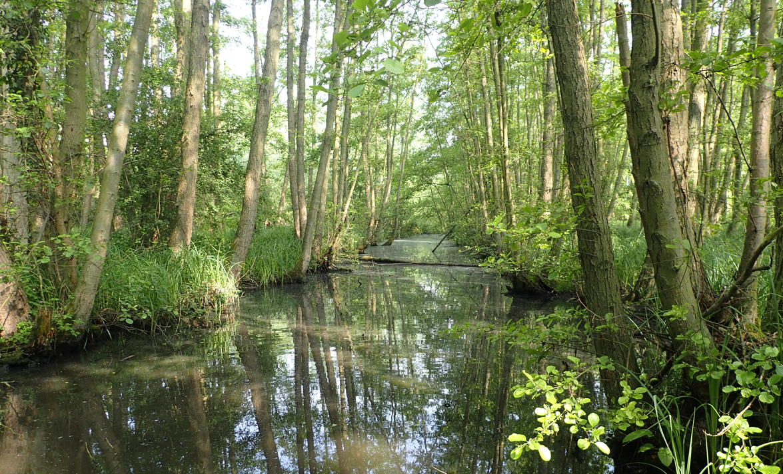
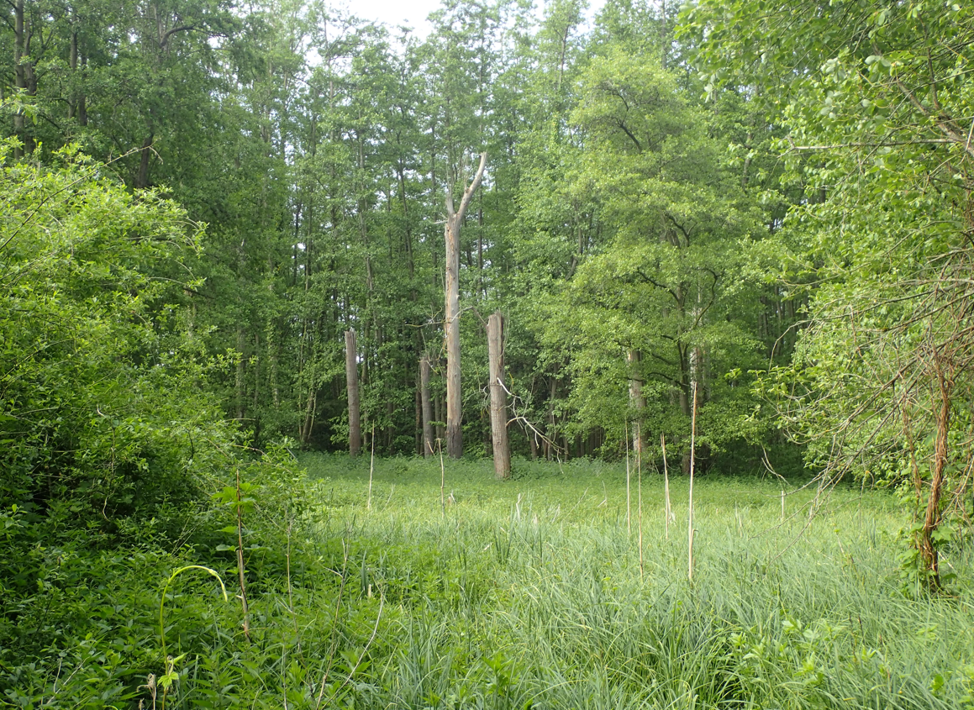
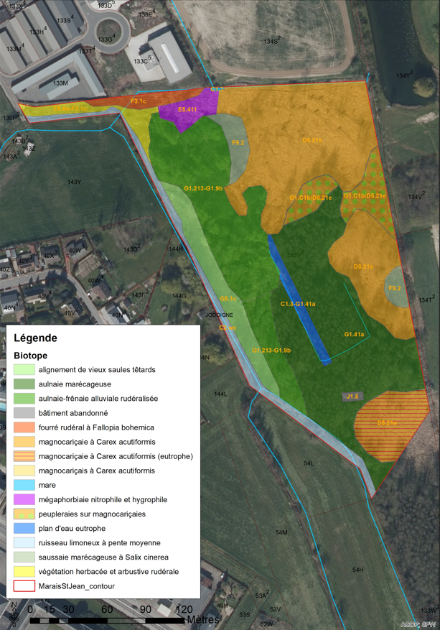
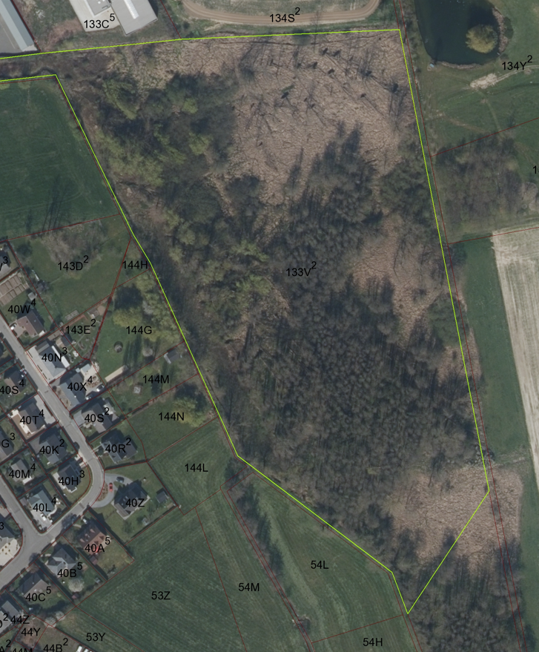
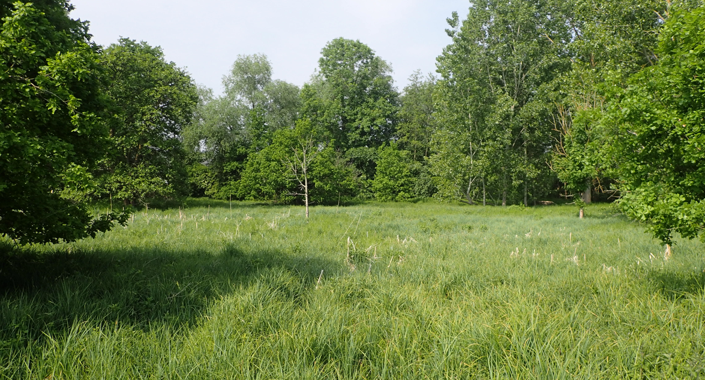
Le Marais Saint-Jean
(Jodoigne)
En amont de Jodoigne, le long du ruisseau Saint-Jean
Bail de longue durée avec la Ville
5 hectares de mégaphorbiaies, magnocariçaies, bois alluviaux et marécageux, ruisseaux de source…

Slide 13
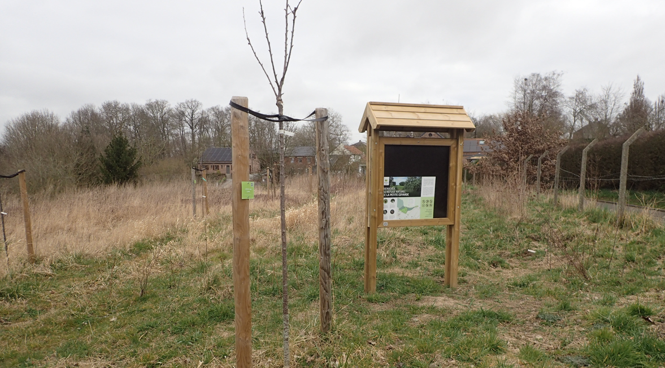
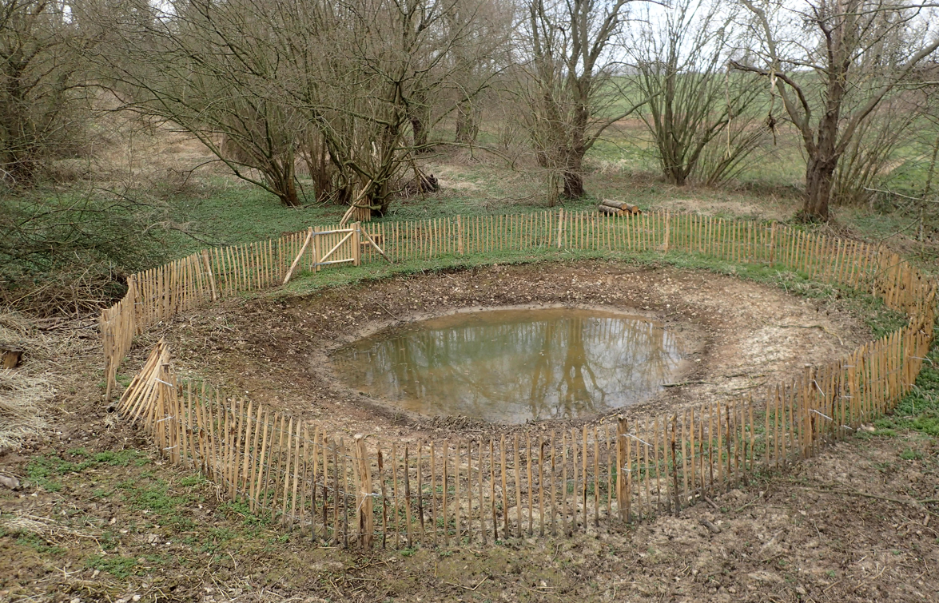
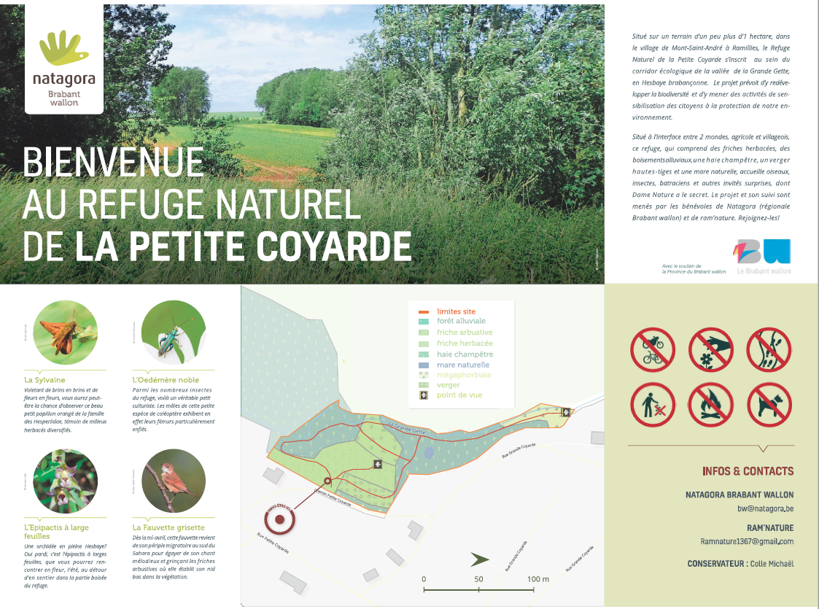
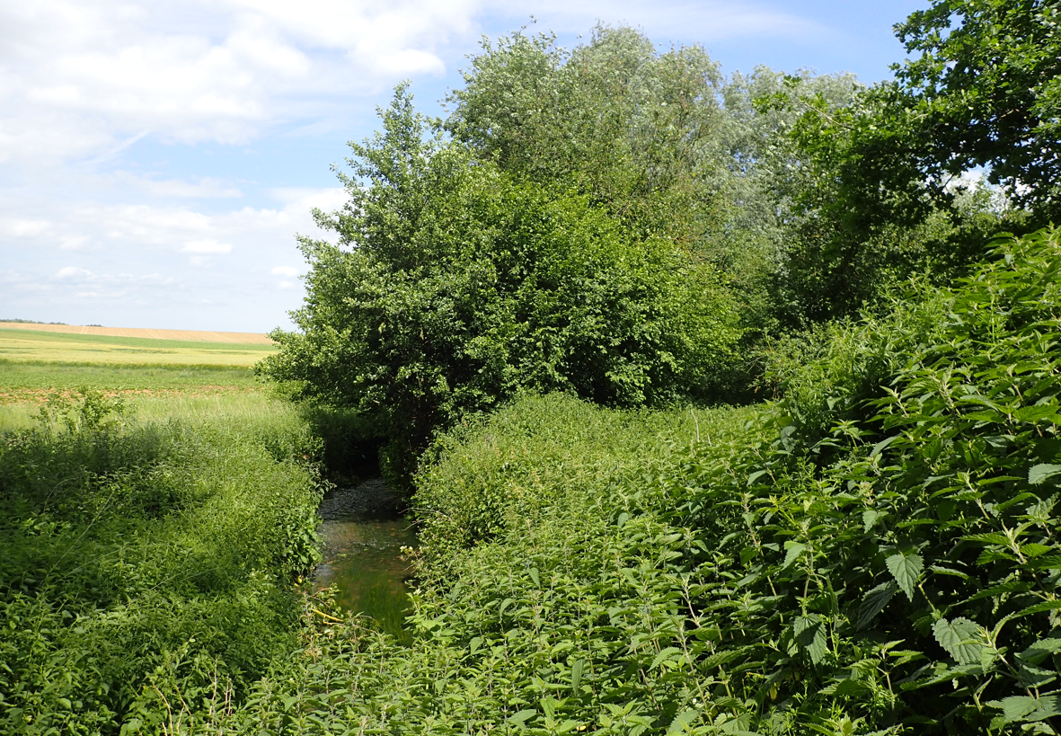
Le Refuge Naturel de la
Petite Coyarde (Ramillies)
En bordure de la Grande Gette à Mont-Saint-André
Convention de mise à disposition avec la Commune (2020)
1 hectare de friches, bois alluviaux et mégaphorbiaies
Création d’un parcours didactique, d’une mare naturelle, d’une haie champêtre, d’un verger…

Slide 14
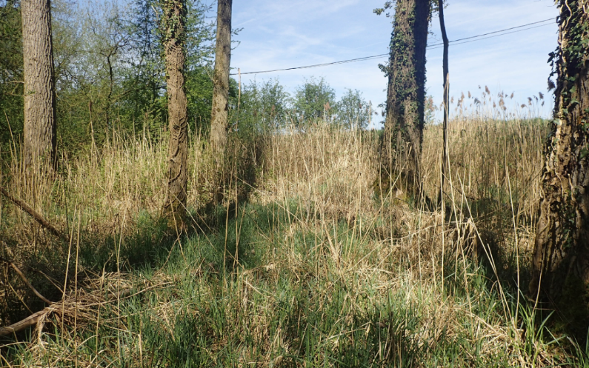
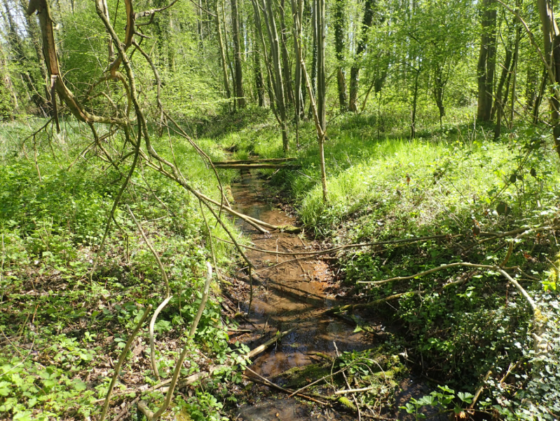
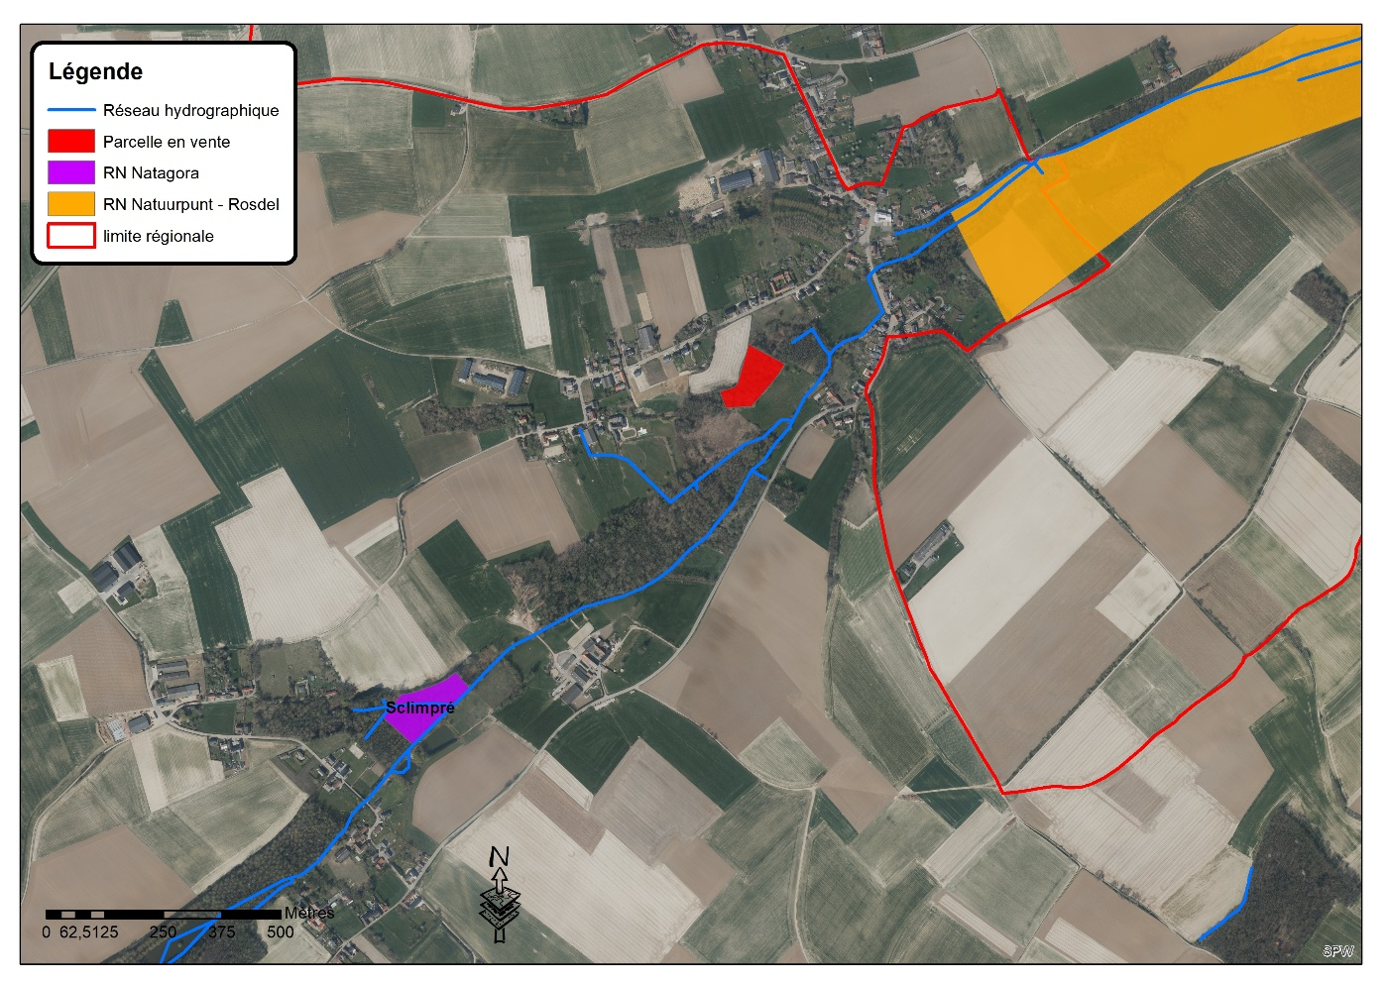
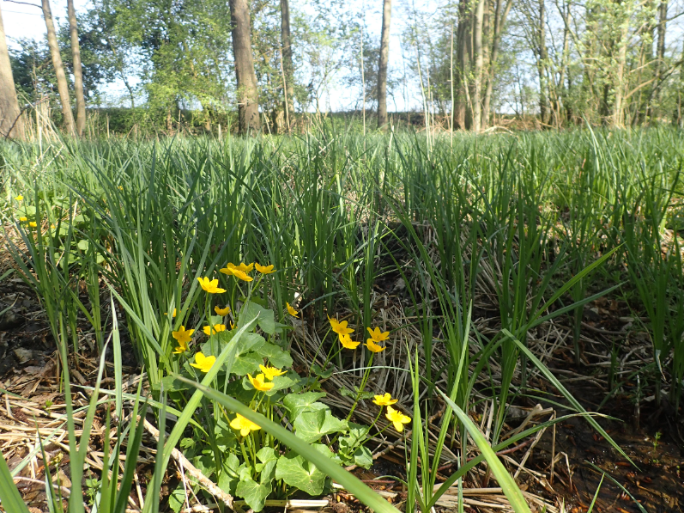
Sclimpré (Beauvechain)
Vallée du Schoorbroek à l’Ecluse
Acquisition sur fonds propres (2018 et 2021)
2,3 hectares de bois marécageux, ruisseaux de sources, magnocariçaies, roselières, étang…

Slide 15
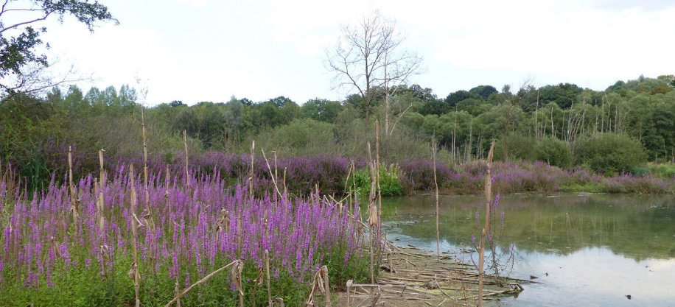
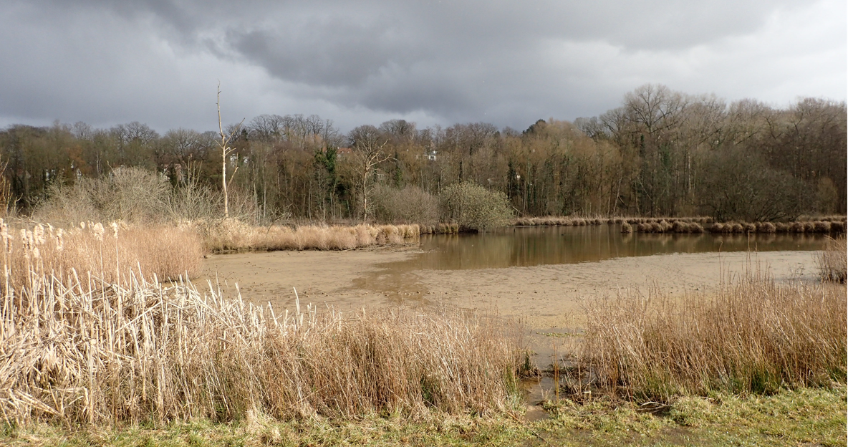
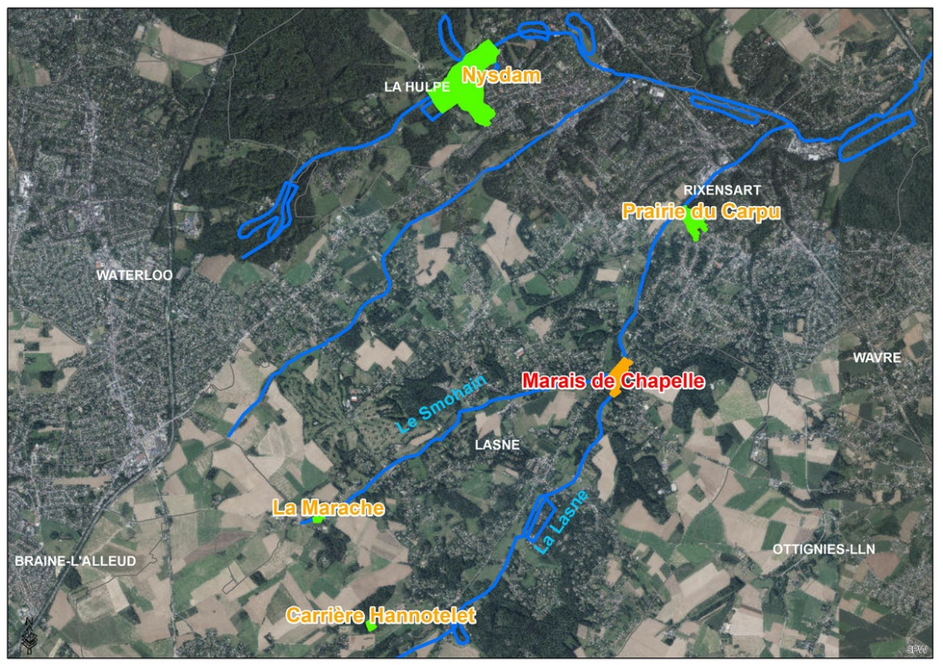
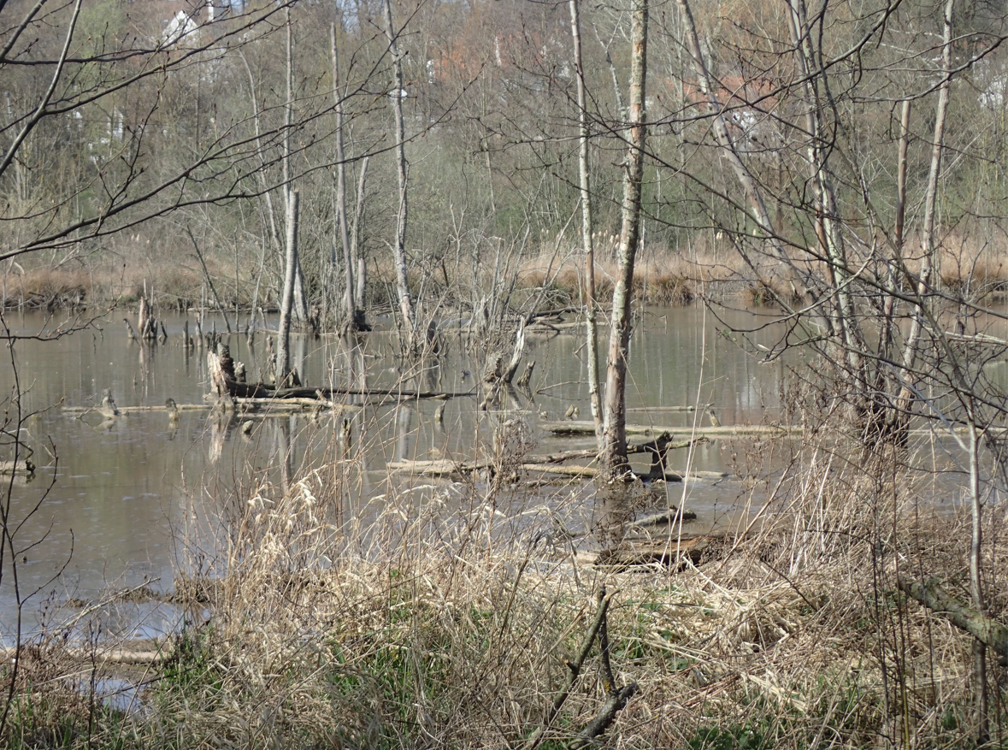
Marais de Chapelle (Lasne)
Entre Lasne et Renipont, au confluent de la Lasne et du Smohain
Acquisition sur fonds propres (2021)
6 hectares de marais, plans d’eau, bois marécageux occupés par le castor

Slide 16
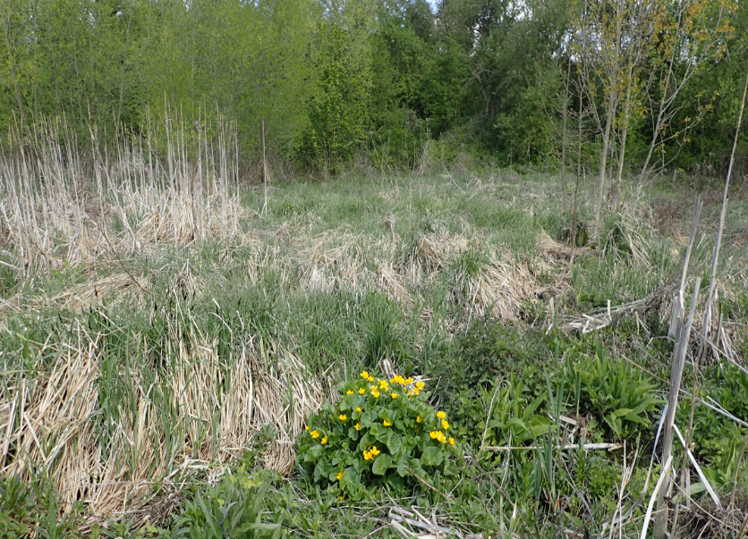
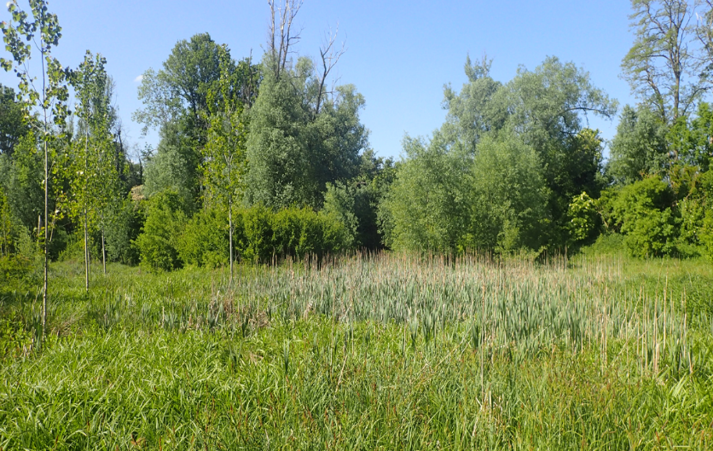
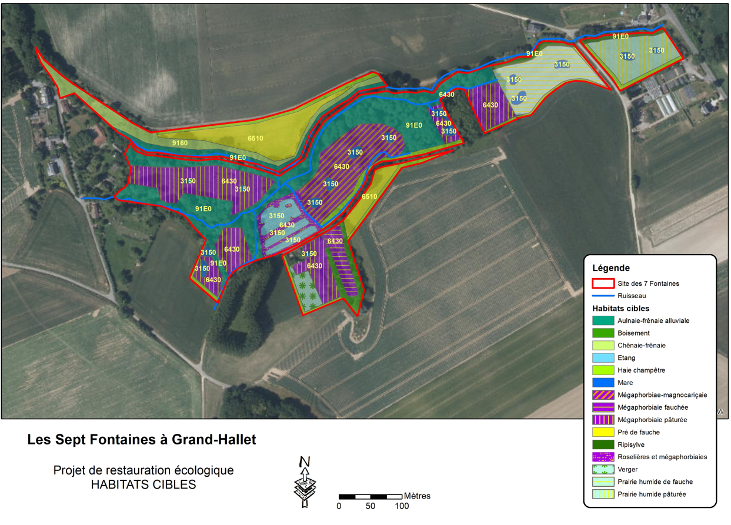
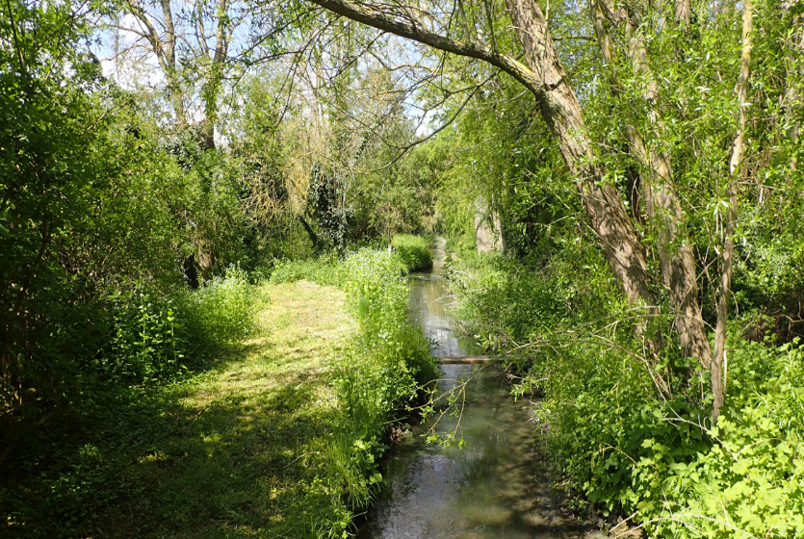
Les Sept Fontaines (Hannut)
Traversé par le Henri Fontaine à Grand-Hallet
Bail emphytéotique avec les propriétaires privés + projet d’extension sur terrains en cours d’acquisition par la Ville via PwDR
5 hectares de mégaphorbiaies, magnocariçaies, prairies humides, bois alluviaux, vieilles chênaies et prairies de fauche

Slide 17
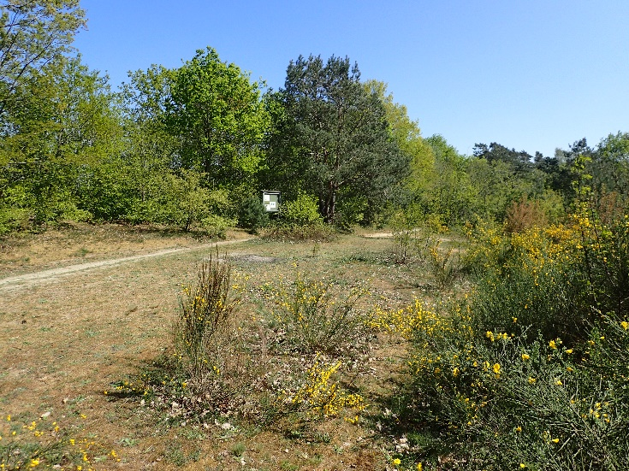
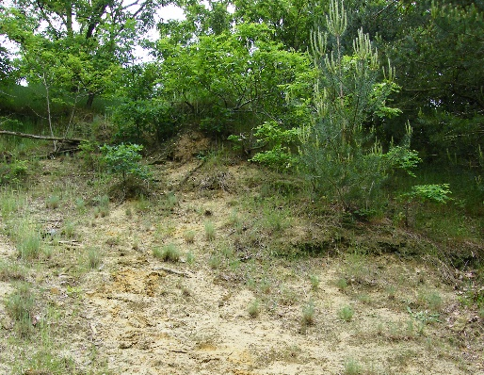
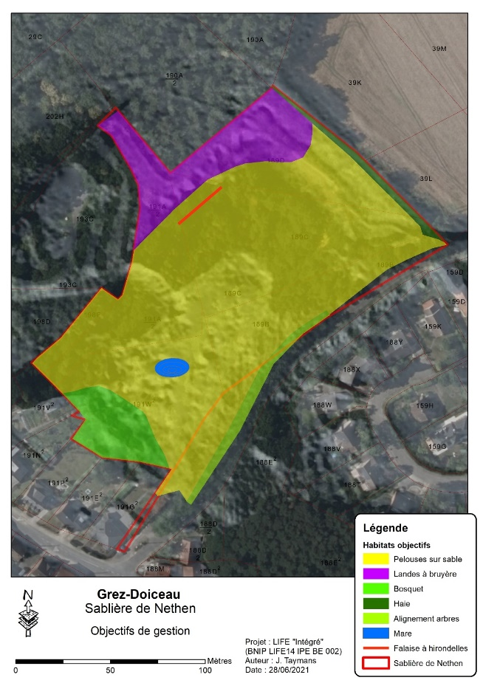
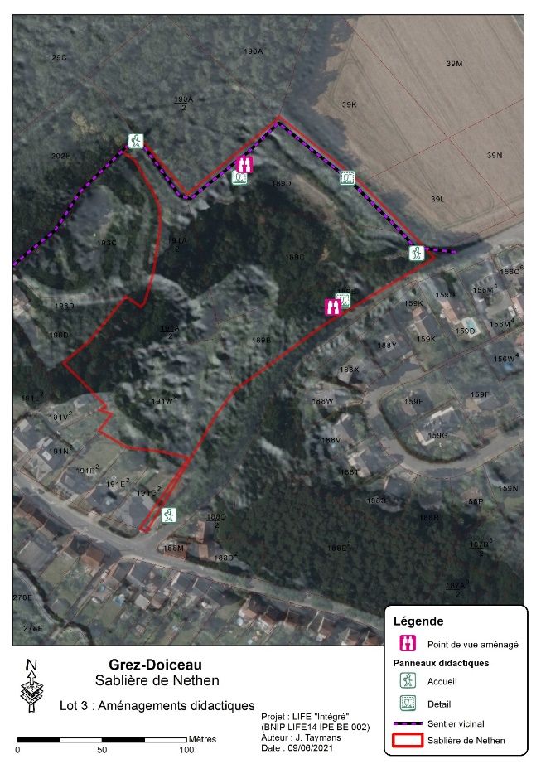
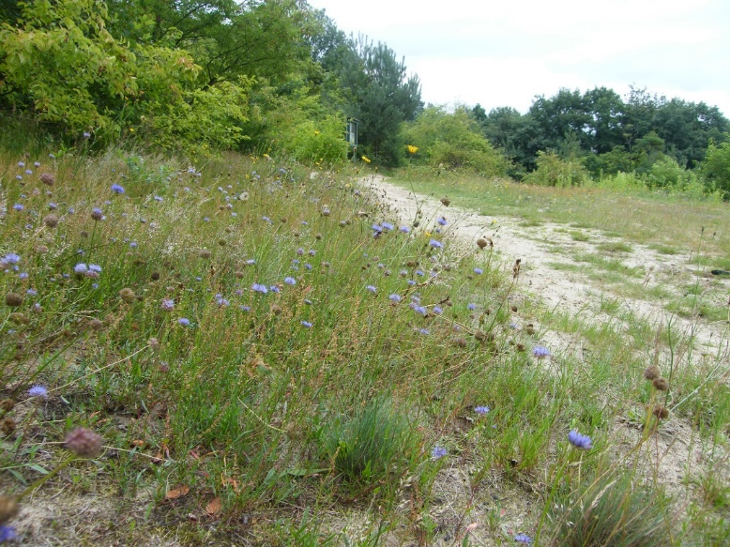
La Sablière de Nethen
(Grez-Doiceau)
Sur le flanc Nord de la vallée de la Nethen
Bail de longue durée avec la Commune (2022)
2 hectares de milieux sableux (pelouses et landes).
Projet ambitieux de restauration écologique (falaise à hirondelles, mare, enclos de pâturage…) via PwDR et LIFE BNIP.

Slide 18
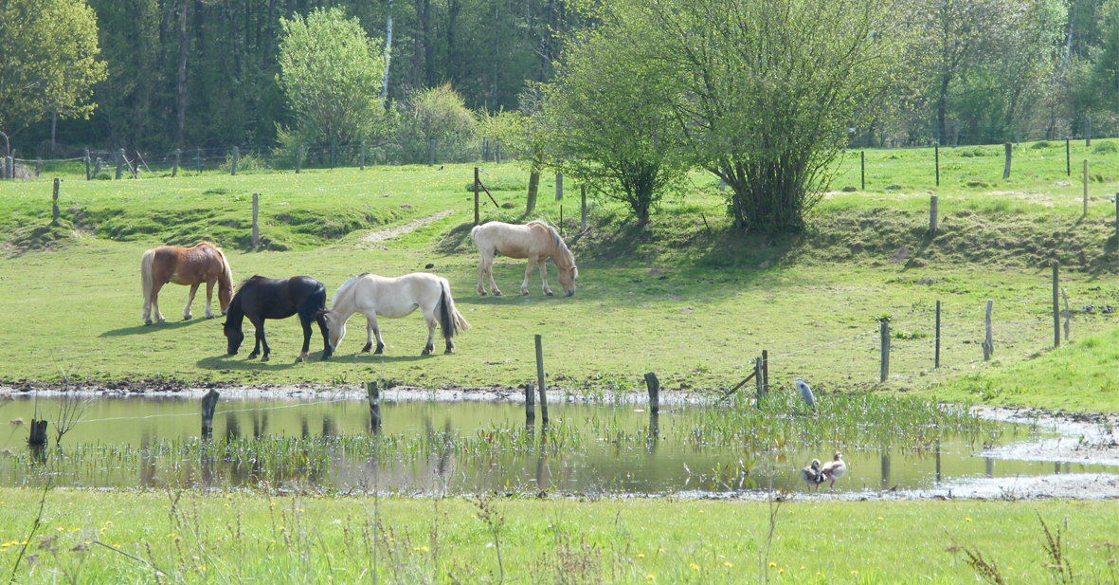
Projets en cours de concrétisation
Marais de l’Orbais et du Brombais (Incourt)
Les Sept Fontaines (Hannut)
Sablière du Corbeau (Ottignies-LLN)
Prairie du Carpu (Rixensart) (extension)

Slide 19
Merci pour votre attention !
Contact
  Julien Taymans l Natagora Brabant wallon
  Julien.taymans@natagora.be
Site Web : www.natagora.be/brabantwallon
Notes:
Adresse e-mail

